Slide 2
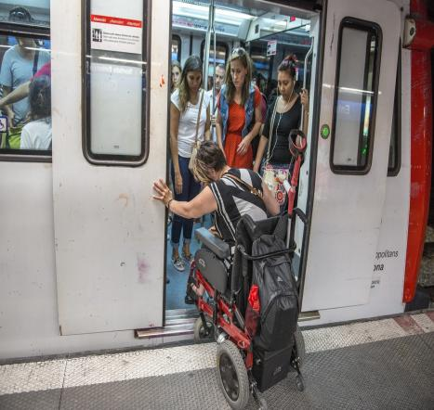
Paradigma Social de la discapacidad
y barreras.
MÓDULO 4
El nuevo paradigma social sobre discapacidad llama a entender la discapacidad como el resultado de la interacción de esa condición, con elementos contextuales, como barreras del entorno y restricciones a la participación en la sociedad y actitudinales que esa persona puede enfrentar.
Estas barreras son factores que obstaculizan la participación y el desarrollo de las PSD e influyen tanto en el funcionamiento de las personas , como en la realización cotidianas y su desempeño social.
Espacio para imagen de apoyo

Slide 4
Estimación de prevalencia de las PD según tramo de edad

Slide 5
Estimación de prevalencia de las PS según región.

Slide 6
MÓDULO
4
¿ Por qué se necesitan cambios?
Principales barreras
Políticas públicas no inclusivas
Baja participación de las comunidades
Prestación de servicios insuficientes o de mala calidad
Débil evidencia estadística y desinformación
Necesidad de intervenir los entornos.
El Informe Mundial de Discapacidad señala en el 2011 los principales obstáculos que generan y agravan la situación de discapacidad.
Espacio para imagen de apoyo

Slide 7
Se promulga en Chile la Ley 20.422 (2010) que establece normas sobre igualdad de oportunidades e inclusión social de personas en situación de discapacidad

Slide 8
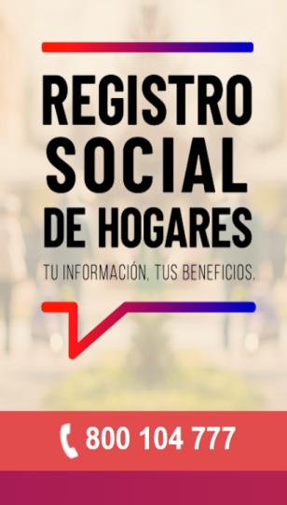
El Registro Social de Hogares es un sistema de información cuyo fin es apoyar los procesos de selección de beneficiarios de un conjunto amplio de subsidios y programas sociales.
¿Qué es la Calificación Socioeconómica?
Dentro de la información disponible en el Registro Social de Hogares, se incluye la Calificación Socioeconómica, que ubica a cada hogar en un tramo de ingresos.
http://www.registrosocial.gob.cl/que-es#top

Slide 9
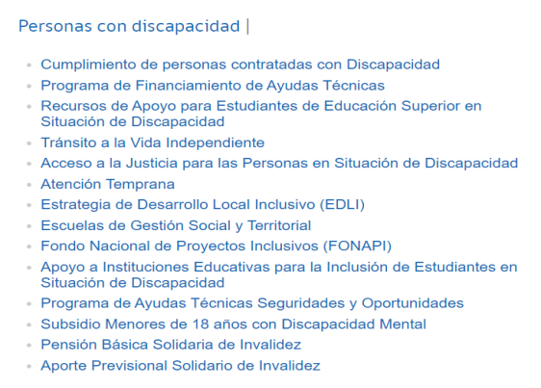
Beneficios para personas en situación de discapacidad
Beneficios monetarios
Beneficios no monetarios
http://www.desarrollosocialyfamilia.gob.cl/programas-sociales/personas-con-discapacidad

Slide 10
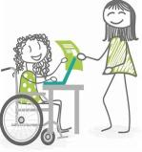
¿Cómo obtener la credencial de Discapacidad?
1.- Acudir al centro de salud cercano
Más:
Exámenes médicos
Carnet de identidad
Certificado de nacimiento
Certificado de residencia
Presentar caso, y le emitirán
informes obligatorios:
Informe Biomédico Funcional
Informe Social y de Redes de Apoyo
Informe de Desempeño (IVADEC)
2.- COMPIN (Comisión de medicina preventiva de invalidez)
3.- REGISTRO NACIONAL DE DISCAPACIDAD
Revisará los antecedentes para realizar la certificación de discapacidad, estableciendo el porcentaje de discapacidad global, la causa principal de discapacidad, la vigencia de la certificación y la existencia o no de movilidad reducida.

Slide 11
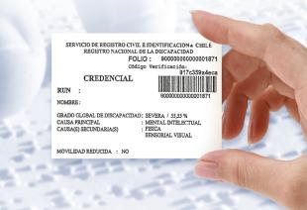
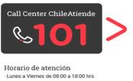
Inscripción en el Registro Nacional de la Discapacidad (RND)
Personas naturales o jurídicas con discapacidad, organizaciones de rehabilitación, capacitación o beneficencia; entidades productivas, educativas, gremiales, sindicales; y, en general, a todas las personas que se desempeñan o relacionan con personas con discapacidad, que cumplan con los siguientes requisitos:
Personas naturales: ser declarado con discapacidad por la respectiva Comisión de Medicina Preventiva e Invalidez (COMPIN).
Personas jurídicas: que sus objetivos legales actúen en el ámbito de la discapacidad, e importen elementos necesarios para el cumplimiento de sus fines o para el uso o beneficio de personas con discapacidad que ellas atiendan.
Certificado de inscripción en el Registro Nacional de la Discapacidad
Documento que permite acreditar que la persona está inscrita en el Registro Nacional de la Discapacidad (RND). También es conocido como "certificado de discapacidad".
https://www.chileatiende.gob.cl/fichas/3376-inscripcion-en-el-registro-nacional-de-la-discapacidad-rnd

Slide 12
¿Para qué me sirve estar en el Registro?
Se utiliza en el procedimiento de cálculo de la Calificación Socioeconómica del Registro Social de Hogares, considerando que un hogar con uno o más miembros con discapacidad tiene en general mayores gastos.
Acceder a rebajas arancelarias en la importación de vehículos y de ayudas técnicas.
Solicitud de Exención de Restricción Vehicular (Región Metropolitana)
Solicitud de Ajustes, Adecuaciones o Apoyos en la Rendición para Postulantes con Discapacidad del DEMRE
Postular a Programas y Fondos concursables de SENADIS
Prestaciones de Atención de Salud en Modalidad de Libre Elección en Kinesiología, Terapia Ocupacional y Fonoaudiología sin tope anual.
Postular a subsidios habitacionales del Ministerio de Vivienda y Urbanismo
Becas de educación del Ministerio de Educación
Acceder a los requisitos de la Ley de Inclusión Laboral para personas con discapacidad (Ley N°21.015)
Uso de estacionamientos exclusivos para personas con discapacidad.

Slide 13
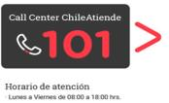
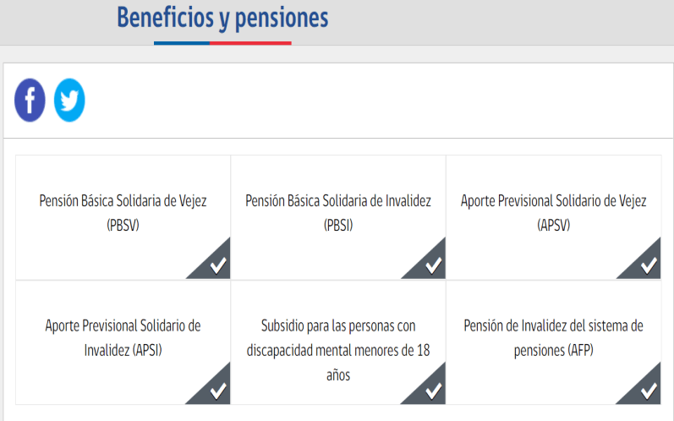

Slide 14
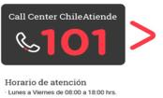
Aporte Previsional Solidario de Invalidez (APSI)
Destinado para personas de 18 a 65 años, consiste en un aporte mensual de $467.894 para quienes reciben una pensión previsional de invalidez (que sea inferior a $141.374) por su discapacidad física o mental. Entre los requisitos se encuentra el pertenecer al 60% más vulnerable de la población, según el Registro Social de Hogares.
Aporte Previsional Solidario de Invalidez (APSI) - Instituto de Previsión Social (ips.gob.cl)

Slide 15
Aporte Previsional Solidario de Vejez (APSV)
Aquellos beneficiarios del APSI que cumplan 65 años o hayan superado esa edad pueden acceder a este aporte mensual que incrementa las pensiones percibidas en el sistema contributivo, siempre y cuando cumplan con las condiciones. Dependiendo de la edad, el dinero a entregar va desde los $467.894 hasta $501.316.
Aporte Previsional Solidario de Vejez (APSV) - Instituto de Previsión Social (ips.gob.cl)

Slide 16
Pensión Básica Solidaria de Invalidez (PBSI)
También orientado para personas discapacitadas de 18 a 65 años, pero entrega $158.339 a las que no tienen derecho a pensión en algún régimen previsional. El monto se reajusta el 1 de julio de cada año y una de las condiciones para recibirlo es pertenecer al 60% más vulnerable de la población.
Pensión Básica Solidaria de Invalidez (PBSI) - Instituto de Previsión Social (ips.gob.cl)

Slide 17
Pensión Básica Solidaria de Vejez (PBSV)
Los beneficiarios de la PBSI podrán acceder a esta ayuda social cuando hayan cumplido o superado los 65 años, si es que cumplen las condiciones. La cantidad del monto depende de la edad del solicitante y va desde los $158.339 hasta los $169.649.
https://www.ips.gob.cl/servlet/internet/content/1421810823272/pension-basica-solidaria-vejez

Slide 18
Subsidio para las personas con discapacidad mental menores de 18 años
No solo entrega un aporte monetario mensual de $73.282 para personas menores de 18 años, sino que también les garantiza la atención médica gratuita en consultorios y hospitales del Servicio Nacional de Salud. Para obtener el beneficio se exige que el menor de edad no posea previsión social ni debe estar recibiendo ningún otro tipo de subsidio, entre otros requisitos.
https://www.ips.gob.cl/servlet/internet/content/1421810798758/subsidios-personas-discapacidad-menores-a-18-anos

Slide 19
Pensión de Invalidez del sistema de pensiones (AFP)
Para afiliados de Administradoras de Fondos de Pensiones (AFP) menores a 65 años que sean total o parcialmente discapacitados de manera física o mental, se les entrega un monto por un periodo de tres años. Eso sí, tal invalidez no debe haber sido provocada por accidente de trabajo o por una denominada "enfermedad profesional".
https://www.ips.gob.cl/servlet/internet/content/1421810143264/pension-de-invalidez-sistema-de-pensiones

Slide 20
Postulación Vivienda para Personas con Discapacidad
¿QUIÉNES PUEDEN SOLICITAR O POSTULAR?
Las familias que pertenecen al 40% de la población con menos recursos, de acuerdo a la calificación socioeconómica establecida en el Registro Social de Hogares (RSH).
Aquellas personas con discapacidad (acreditada por la COMPIN)
https://www.minvu.gob.cl/postulacion/llamado-especial-discapacidad/

Slide 21
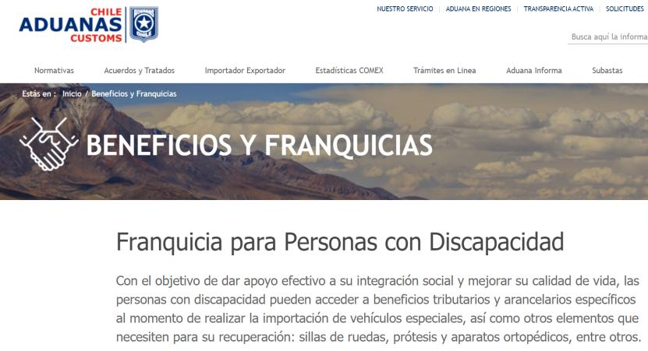
https://www.aduana.cl/franquicia-para-personas-con-discapacidad/aduana/2018-12-28/175143.html

Slide 22
Bono para cuidadores de personas con discapacidad y adultos mayores con dependencia
¿QUE ES?
Bono Marzo
Útiles Escolares 2019
Bono de Protección
Bono Asistencia Escolar
Subsidio Empleo Joven
Bono Trabajo Mujer
Bono Logro Escolar
Bono Formalización Trabajo
Bono por Hijo
Bono Control Niño Sano al día
Bono Graduación Cuarto Medio
Subsidio Maternal
Bono Bodas de Oro
Bono Legal de Aguas
Bono de Invierno
Programa del Ministerio de Desarrollo Social, los cuidadores que estén al cuidado de personas con discapacidad pueden acceder a un bono mensual de $26.700 (monto varia según IPC de cada año) por la prestación de sus servicios.
Bono para cuidadores de personas con discapacidad - BONOS 2021 CHILE (bonoschile.com)

Slide 23
Beca para Estudiantes en Situación de Discapacidad
Permite a estudiantes en situación de discapacidad y con rendimiento académico meritorio financiar total o parcialmente el arancel anual de Estudiantes de nacionalidad chilena en situación de discapacidad que cumplan los siguientes requisitos:
Se encuentren inscritos al 31 de diciembre de 2020 en el Registro Nacional de Discapacidad del Servicio de Registro Civil e Identificación (SRCeI).
Pertenezcan al 70% de la población de menores ingresos del país.
No cuenten con un título profesional o técnico de nivel superior.
Tengan un promedio de enseñanza media igual o superior a 5,0.
Se matriculen en primer año el 2021 en una carrera regular de pregrado (con ingreso vía Prueba de Transición) impartida por una institución de educación superior acreditada al 31 de diciembre de 2020. En el caso de matricularse en medicina o pedagogía, para hacer efectiva la beca, la carrera debe estar acreditada ante la Comisión Nacional de Acreditación.
No hayan recibido en dos oportunidades distintas becas de arancel de Mineduc como estudiante de primer año.
na carrera regular de alguna institución de educación superior

Slide 24
Formulario Único de Acreditación Socioeconómica (FUAS)
El beneficio se otorga sobre la base de los datos entregados por el o la estudiante al completar el Formulario Único de Acreditación Socioeconómica (FUAS), más la información que maneja el Estado. Se calcula el ingreso del hogar, sumando los ingresos del grupo familiar y considerando las características de todos sus integrantes (menores, adultos mayores y personas en situación de discapacidad).
Una vez realizada la postulación, eventualmente las instituciones de educación superior podrían solicitar a los y las estudiantes que entreguen los documentos descritos en la guía paso a paso, sección matrícula y evaluación SE, para acreditar su condición socioeconómica.
https://postulacion.beneficiosestudiantiles.cl/fuas/

Slide 25
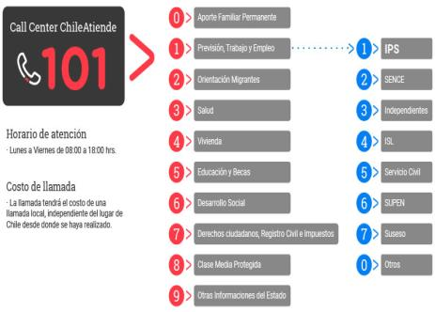
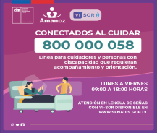
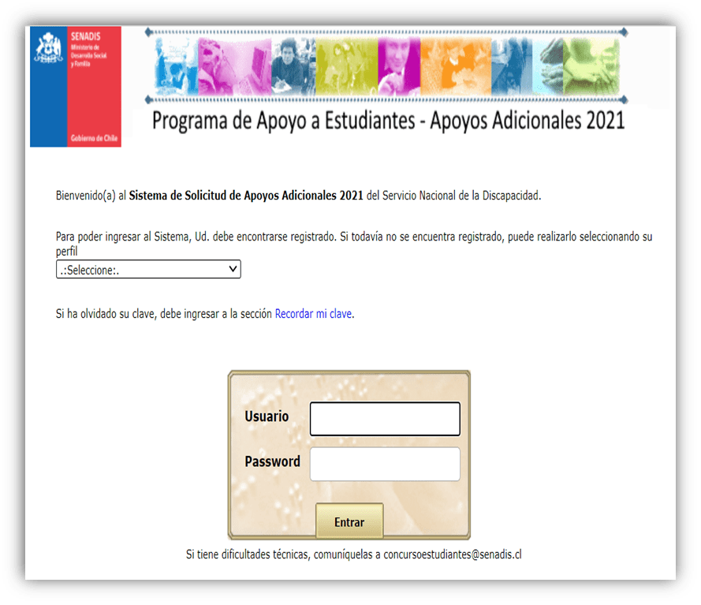
Contactos de apoyo
https://estudiantes.senadis.cl/2021/

Slide 26
Links de apoyo
1. Cómo tratar a personas con discapacidad
https://www.youtube.com/channel/UC6GJZkAP7ojgmHKCOUgIPtA
2. Sobre inclusión laboral
https://www.youtube.com/watch?v=SehMr3XiGOQ
3. Guía legal en lengua de señas: Ley de no discriminación
https://www.youtube.com/watch?v=FCEz2UO5vsI&t=85s
4. Ley Nº 20.422 sobre igualdad de oportunidades e inclusión social de las personas con discapacidad
http://youtube.com/watch?time_continue=5&v=LPTudQZXlCs
5. Segundo Estudio de la discapacidad
https://www.youtube.com/watch?v=9Be-17SVozo
https://www.youtube.com/watch?v=NB5hrPulyzk&t=178s
6. Documentos Área Inclusión Laboral Senadis
https://www.senadis.gob.cl/areas/trabajo/documentos
7.- Quieres saber mas sobre beneficios sociales
https://www.gob.cl/noticias/quieres-saber-a-que-beneficios-sociales-puedes-acceder-gobierno-presenta-el-buscador-de-beneficios-para-facilitar-el-acceso-y-las-postulaciones-a-ellos/
7.- Red de protección
https://www.reddeproteccion.cl/

